Slide 1
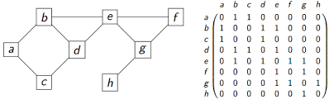
Projet : Théorie des graphes
Fadili Farès

Slide 2
Sommaire
1- Présentation du projet
2- Algorithme de Floyd-Warshall
3- Démarche et étapes de travail
4- Diagramme UML
5- Détail des classes
6- Scénario d’exécution

Slide 3
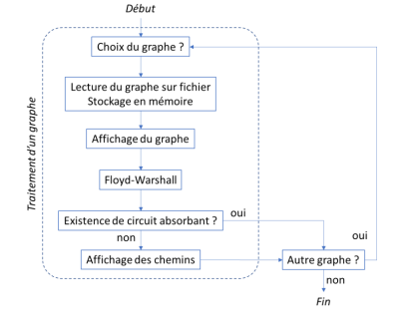
Présentation
Problème de Floyd Warshall : détermine le plus court chemin dans un graphe pondéré
Adaptation du problème en programme informatique
(sous Java , Python, C ou C++)

Slide 4
Algorithme de Floyd-Warshall
Découverte : 1959 par Bernard Roy
La structure de données utilisée est un graphe orienté et valué
Permet un calcul des chemins de valeurs minimales d’un sommet à un autre dans le dit graphe
Variable d’entrée : une matrice d’adjacence
En sortie on obtient une matrice avec les plus courts chemins

Slide 5
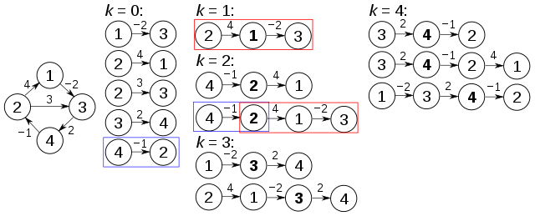
Algorithme de Floyd-Warshall :
Un exemple commenté

Slide 6
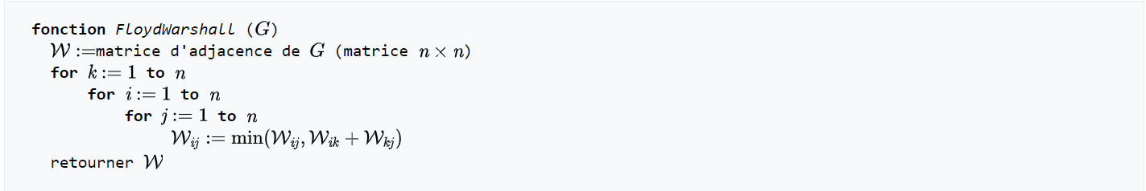
Algorithme de Floyd-Warshall :
Modélisation
Pseudo-code de l’algorithme que nous avons implémenté

Slide 7
Démarche et étapes de travail
Démarche
Langage de programmation choisi : Java
Documentation sur l’algorithme et son implémentation en programme informatique
Étapes
Choix du graphe ; lecture du fichier(graphe) ; affichage du graphe;
Algorithme de Floyd Warshall; circuit absorbant ; affichage des chemins

Slide 8
Diagramme UML
Nous avons fait le choix du langage Java, afin de bénéficier du concept de la programmation orientée objet.
Dans le souci d’une meilleure compréhension de notre projet, nous avons :
fait le choix de UML pour la conception
fait usage de Star UML pour la modélisation
Eclipse pour l’implémentation

Slide 9
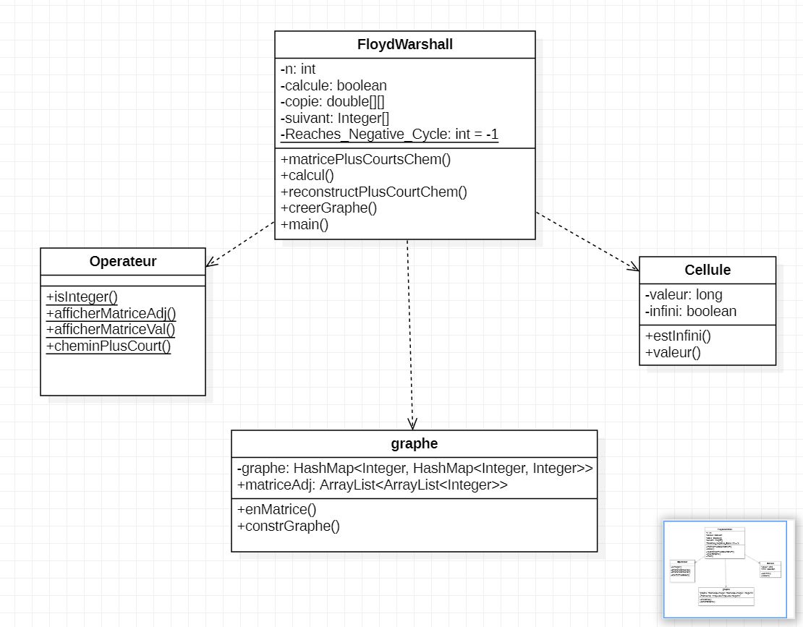

Slide 10
Détails des classes
Classe Opérateur
Attributs :
La classe ne possède pas d’attributs
Opérations :
afficherMatriceAdj(ArrayList<ArrayList<Integer>> m) : Elle affiche la matrice d'adjacence du graphe
isInteger(String s) : Détermine si un élément s est un entier
cheminPlusCourt(ArrayList<ArrayList<Integer>> ch,ArrayList<ArrayList<Cellule>> n, int dep, int arr) : calcul le chemin le plus court entre deux sommets
afficherMatriceVal(ArrayList<ArrayList<Cellule>> m) : Affiche la valeur des poids de chemins dans la matrice.

Slide 11
Détails des classes
Classe Floyd-Warshall
Opérations :
- matricePlusCourtsChem() : appelle la méthode calcul et retourne calculé comme vrai
- calcul() : calcul les plus courts chemins
- reconstructPlusCourtChem() : génère les chemins les plus courts
- creerGraphe() : créé le graphe
- main() : exécute le projet
Attributs :
- n : dimension
- calculé : détermine si les chemins ont été calculés ou non
- copie : copie de la matrice d'adjacence initiale
- suivant : matrice des chemins
- Reaches_Negative_Cycle : constante de classe qui représente le circuit absorbant comme étant à -1

Slide 12
Détails des classes
Classe Graphe
Attributs :
graphe : c’est dans cette HashMap que sont stockés les graphes
matriceAdj : Structure dans laquelle le graphe est stockée
Opérations :
enMatrice() : Cette fonction agit sur la HashMap en la convertissant en matrice de distance

Slide 13
Détails des classes
Classe Cellule
Attributs :
valeur : C’est le poids d’un chemin entre deux sommets directement liés
infini : n’est pas une valeure discrète ici lorsque deux sommets ne sont pas liés entre eux
Opérations :
estInfini() : booléen qui déterine de la cellule est infinie ou non
valeur() : Cette fonction retourne l’attribut valeur

Slide 14
Scénario d'exécution
Choix d’un graphe
Lecture du fichier associé
Construction du graphe
Construction et affichage de la matrice d’adjacence du graphe (M)
Construction et affichage de la matrice des valeurs du graphe (W0)
Application de l’algorithme de Floyd-Warshall sur W0 (génération de Wn = ‘copie’ et de la matrice des plus courts chemins = ‘suivant’ )
Détection de circuits absorbants
Absence
Choix des deux sommets
Calcul et affichage du plus court chemin entre les deux sommets (Wn) et son poids (chemin)
Présence
Message d’information

Slide 15
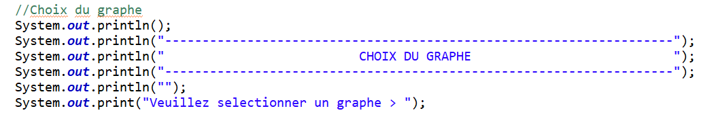
Scénario d’exécution 1. Choix du graphe

Slide 16
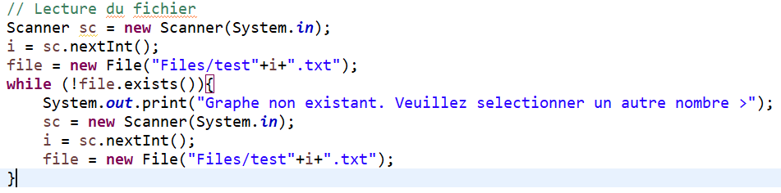
Scénario d’exécution 2. Lecture du fichier

Slide 17

Scénario d’exécution 3. Construction du graphe

Slide 18
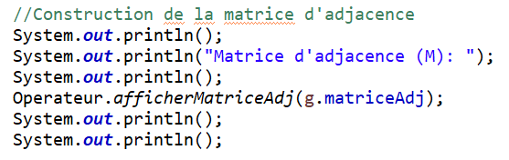
Scénario d’exécution 4. Construction et affichage de la matrice d’adjacence du graphe (M)

Slide 19
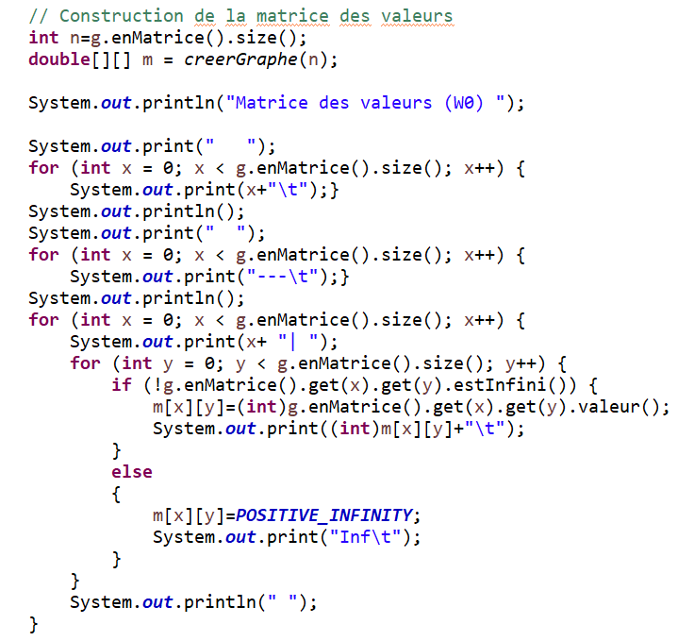
Scénario d’exécution 5. Construction et affichage de la matrice des valeurs du graphe (W0)

Slide 20
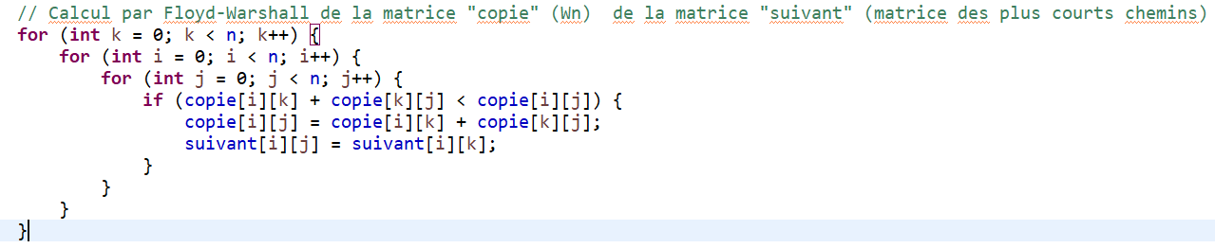
Scénario d’exécution
6. Application de l’algorithme de Floyd-Warshall sur W0 (génération de Wn = ‘copie’ et de la matrice des plus courts chemins = ‘suivant’)

Slide 21
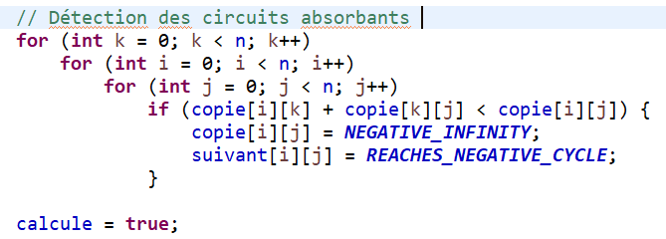
Scénario d’exécution 7. Détection de circuits absorbants

Slide 22
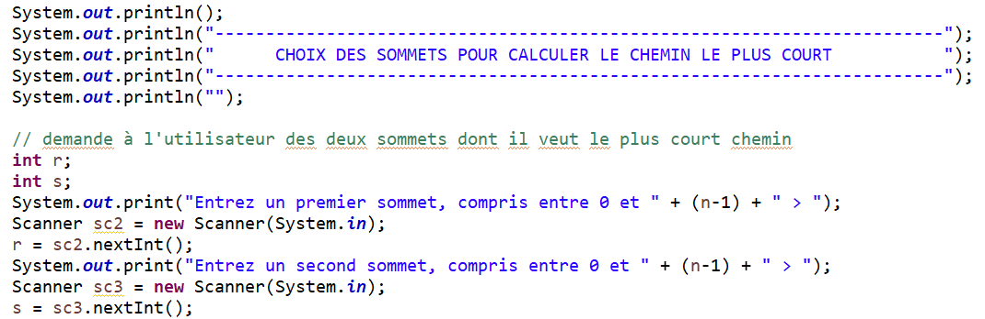
Scénario d’exécution 7. a. i. Choix des deux sommets

Slide 23
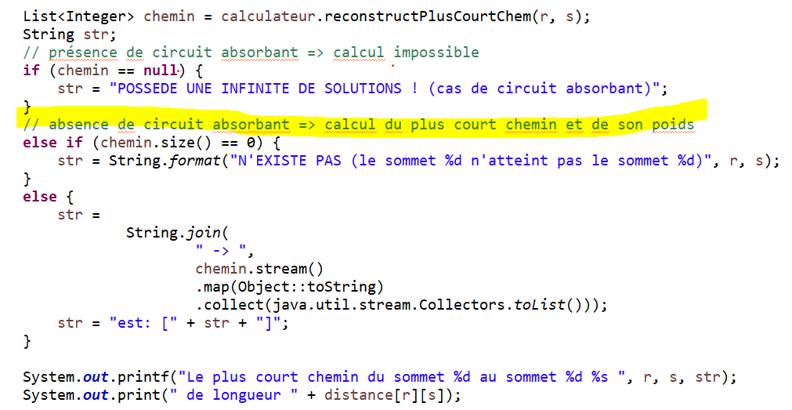
Scénario d’exécution 7.a.ii. Calcul et affichage du plus court chemin entre les deux sommets (Wn) et de son poids (chemin)

Slide 24
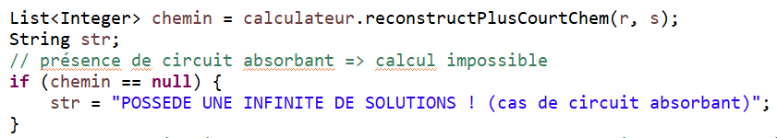
Scénario d’exécution
7. b. i. Message d’information

Slide 25
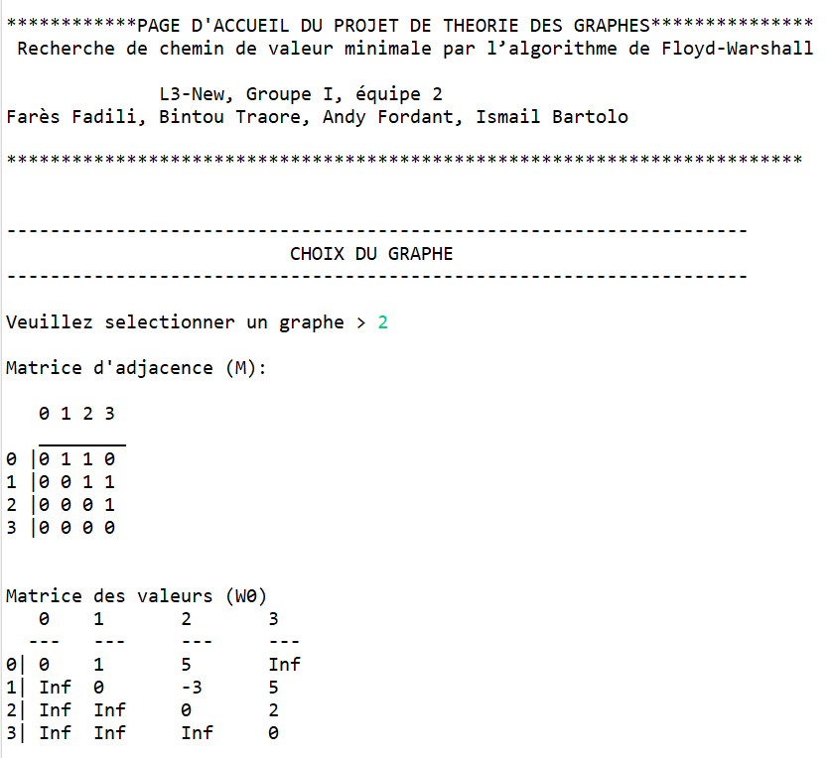
Scénario d’exécution
Affichage de la console (½)

Slide 26
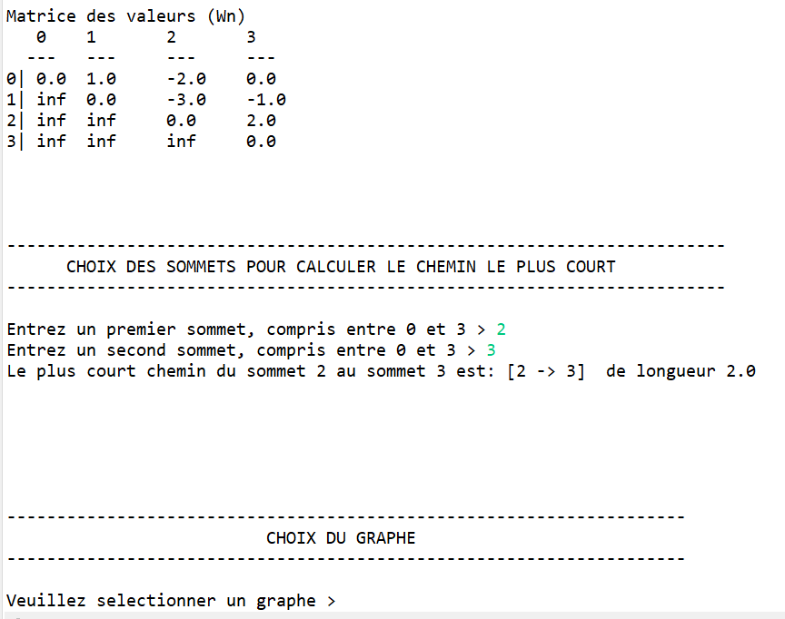
Scénario d’exécution
Affichage de la console (2/2)

Slide 27
Bibliographie
https://fr.wikipedia.org/wiki/Algorithme_de_Floyd-Warshall
https://docs.oracle.com/javase/7/docs/api/

